Slide 1
Klasyfikacja modeli procesów tworzenia oprogramowania

Slide 2
Cykl życiowy oprogramowania
Cykl życia oprogramowania pozwala na podzielenie pracy na części i zorganizowanie pracy w każdej z nich. Aby osiągnąć te cele stosuje się modele cyklu życia, które umożliwiają utworzenie faz, określają czynności, które są w nich realizowane, a także określają kolejność ich realizacji. Na rysunku poniżej przedstawiamy w jaki sposób wyglądają poszczególne fazy:¹
Określenie wymagań
Projektowanie
Implementacja
Testowanie
Konserwacja
Faza strategiczna
Analiza
Instalacja
Dokumentacja
Rysunek 1: Cykl życia oprogramowania²
Opracowanie własne na podstawie „Podstawy inżynierii oprogramowania” W. Dąbrowski, K Subieta, Wyd. PJWSTK, Warszawa 2005, str. 7
2. „Podstawy inżynierii oprogramowania” W. Dąbrowski, K Subieta, Wyd. PJWSTK, Warszawa 2005, str. 7

Slide 3
Definicja modeli oprogramowania
Modele oprogramowania są to uproszczone prezentacje procesu tworzenia oprogramowania. Składają się z szeregu wzajemnie powiązanych ze sobą etapów. Modele te są abstrakcją konkretnego procesu, który ma być opisany.³
3. Opracowanie własne na podstawie „Inżynieria oprogramowania” Ian Sommerville WNT, 2003, Rozdział 1

Slide 4
Klasyfikacja modeli
Model kaskadowy
Zmodyfikowany model kaskadowy
Model iteracyjny
Model „V”
Realizacja kierowana dokumentami
Prototypowanie
Programowanie odkrywcze
Realizacja przyrostowa
Tworzenie z gotowych elementów
Model spiralny
Tworzenie formalne systemów
Tworzenie ewolucyjne systemów

Slide 5
Model kaskadowy⁴
Jest to najstarszy model procesu tworzenia oprogramowania.
Nazywany jest również modelem wodospadu.
Jest to najbardziej intuicyjny model, stosowany również w innych dziedzinach np. budownictwie
W modelu kaskadowym wszystkie czynności (analiza, projektowanie, implementacja itd.) są odrębnymi fazami procesu.
Kolejne etapy procesu następują po sobie w ściśle określonym porządku.
Ogranicza możliwości powrotu do poprzednich faz.
4. Opracowanie własne na podstawie „Podstawy inżynierii oprogramowania” W. Dąbrowski, K Subieta, Wyd. PJWSTK, Warszawa 2005, str. 11,
„Przegląd modeli cyklu życia oprogramowania” , R. Kasprzyk, Software Developer’s Journal 10/2006.

Slide 6
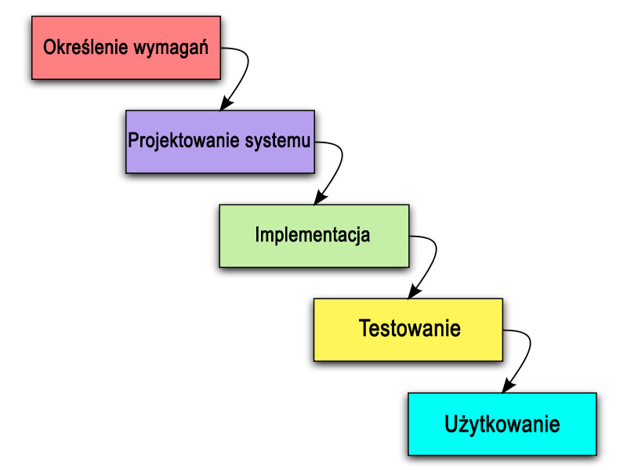
Model kaskadowy
Rys.2: Model kaskadowy⁵
Rysunek zapożyczony z materiałów AGH dostęp [on-line] http://zasoby.open.agh.edu.pl/~10sdczerner/page/model_kaskadowy [dnia 06.05.2012]

Slide 7
Model kaskadowy – zalety⁶
Intuicyjny w obsłudze
Zrozumiały nawet dla przeciętnego użytkownika
Gwarantuje porządek w czasie procesu tworzenia oprogramowania
Zachowanie kolejności poszczególnych faz gwarantuje dokładność w realizacji projektu
6. Opracowanie własne na podstawie: „Podstawy inżynierii oprogramowania” wykładu 1 dr inż. Waldemara Łabudy dostęp [on-line] http://www.emcist.fm.interia.pl/PIO2.rtf [dnia 06.05.2012]
„Przegląd modeli cyklu życia oprogramowania” , R. Kasprzyk, Software Developer’s Journal 10/2006.

Slide 8
Model kaskadowy – wady⁷
Model kaskadowy powinien być używany tylko w sytuacji gdy wymagania są jasne i dokładnie sprecyzowane
Nie powinniśmy rozpoczynać następnej fazy gdy nie ukończyliśmy pierwszej, ponieważ może prowadzić to do błędów
W związku ze ściśle narzuconą kolejnością wykonywania projektu, ewentualny powrót do którejś ze wcześniejszych faz jest bardzo kosztowny
Ze względu na stały, rygorystyczny przebieg pracy może nastąpić brak zainteresowania klienta produktem. Kontakt z klientem jest ograniczony w związku z tym może prowadzić do braku zadowolenia klienta przy odbiorze produktu.
7. Opracowanie własne na podstawie: „Podstawy inżynierii oprogramowania” wykładu 1 dr inż. Waldemara Łabudy dostęp [on-line] http://www.emcist.fm.interia.pl/PIO2.rtf [dnia 06.05.2012]
„Przegląd modeli cyklu życia oprogramowania” , R. Kasprzyk, Software Developer’s Journal 10/2006.

Slide 9
Model kaskadowy – stosowanie⁸
Model kaskadowy jest stosowany przy projektowaniu małych systemów informatycznych
Stosowany w sytuacji jasno zdefiniowanych wymagań
8. Opracowanie na podstawie: wykładu Marka Piaseckiego dostęp [on-line] http://marek.piasecki.staff.iiar.pwr.wroc.pl/dydaktyka/io_2010/w2.pdf [dnia 06.05.2012];
Sławomira Wróblewskiego dostęp [on-line] http://neo.dmcs.p.lodz.pl/io5z/io5z_wykl.pdf [dnia 06.05.2012]

Slide 10
Zmodyfikowany model kaskadowy⁹
Model kaskadowy jest odbierany jako sztywny i niedogodny dla programistów. W związku z tym dokonano pewnej modyfikacji umożliwiającej powrót do poprzednich etapów procesu tworzenia oprogramowania.
9. Opracowanie własne na podstawie: „Podstawy inżynierii oprogramowania” W. Dąbrowski, K Subieta, Wyd. PJWSTK, Warszawa 2005, str. 12

Slide 11
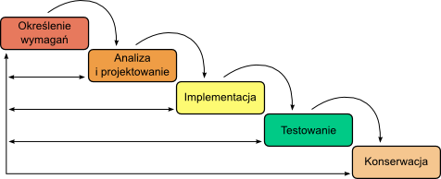
Zmodyfikowany model kaskadowy
Rys.3:Zmodyfikowany model kaskadowy¹⁰
10. Rysunek zapożyczony z http://www.goldenline.pl/forum/2527092/zmodyfikowany-model-kaskadowy dostęp [06.05.2012]

Slide 12
Model iteracyjny¹¹
Model iteracyjny jest bardzo podobny do modelu kaskadowego, z tym, że poszczególne procesy są podzielone na podzbiory. Gdy ukończymy iteracje, wybierany jest kolejny podzbiór.
11. Opracowane na podstawie: „Przegląd modeli cyklu życia oprogramowania” , R. Kasprzyk, Software Developer’s Journal 10/2006.

Slide 13
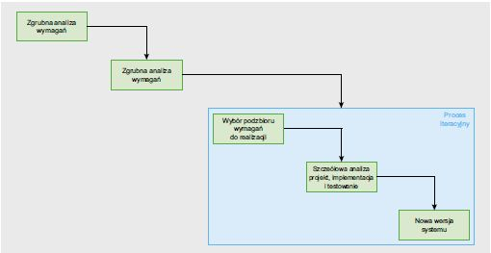
Model iteracyjny
Rys.4:Model iteracyjny¹²
12. Rysunek zapożyczony z „Przegląd modeli cyklu życia oprogramowania” , R. Kasprzyk, Software Developer’s Journal 10/2006.

Slide 14
Model iteracyjny – zalety¹³
Pozwala to na nadanie ważności wymaganiom i realizację ich zgodnie z priorytetami
Pozwala na weryfikacje zrealizowanych działań z klientem i uzyskanie informacji czy mu to odpowiada
Odpowiedź od klienta pozwala na szybkie wyłapanie błędów
Pozwala na szybsze wdrożenie systemu w warunkach rzeczywistych
13. Opracowane na podstawie: „Przegląd modeli cyklu życia oprogramowania” , R. Kasprzyk, Software Developer’s Journal 10/2006.

Slide 15
Model iteracyjny – wady¹⁴
Można dokonać złego podziału na podzbiory co wiąże się z nieefektywną pracą
Kosztowny
14. Opracowane na podstawie: „Przegląd modeli cyklu życia oprogramowania” , R. Kasprzyk, Software Developer’s Journal 10/2006.

Slide 16
Model „V”¹⁵
Model „V” jest rozwinięciem modelu kaskadowego w którym faza testów jest bardzo rozbudowana. Testy te mają na celu uniknięcie potrzeby powrotu do wcześniejszego etapu. Ponieważ podobnie jak w modelu kaskadowym późne wykrycie błędu w początkowych fazach jest bardzo kosztowne.
15. Opracowane na podstawie: „Przegląd modeli cyklu życia oprogramowania” , R. Kasprzyk, Software Developer’s Journal 10/2006.

Slide 17
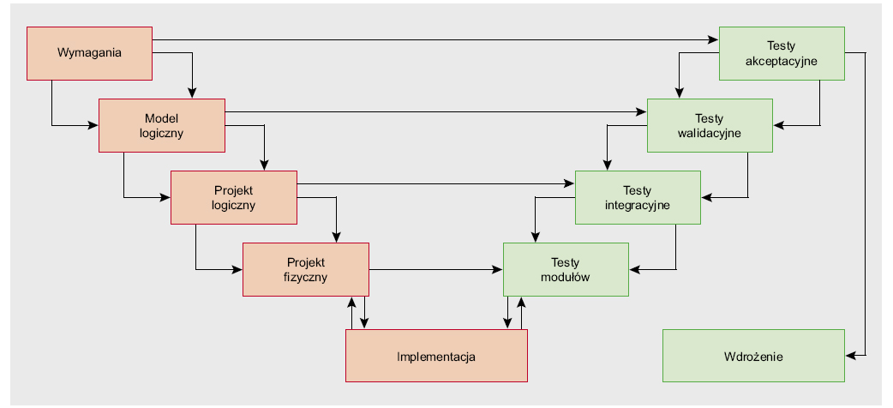
Model „V”¹⁶
Rys.5: Model „V”
16.Rysunek zapożyczony z „Przegląd modeli cyklu życia oprogramowania” , R. Kasprzyk, Software Developer’s Journal 10/2006.

Slide 18
Model „V” – zalety¹⁷
Duża ilość testów zwiększa prawdopodobieństwo uniknięcia błędów w oprogramowaniu
W przeciwieństwie do modelu kaskadowego ryzyko popełnienia błędu w późniejszym etapie maleje z powodu dużej liczby testów i weryfikacji
Jest względnie tani – dzięki niewielkiej liczbie błędów
17. Opracowane na podstawie: „Przegląd modeli cyklu życia oprogramowania” , R. Kasprzyk, Software Developer’s Journal 10/2006.

Slide 19
Model „V” – wady¹⁸
W przypadku wykrycia błędów w dalekiej fazie działania podobnie jak w modelu kaskadowym koszty rosną
18. Opracowane na podstawie: „Przegląd modeli cyklu życia oprogramowania” , R. Kasprzyk, Software Developer’s Journal 10/2006.

Slide 20
Realizacja kierowana dokumentami¹⁹
Wynaleziony przez armię amerykańską, jest kopią modelu kaskadowego uzupełnioną o realizację dokumentacji na koniec każdej fazy. Model ten zakłada, że dokumenty przekazywane są klientowi, który je zatwierdza. Dopiero po zatwierdzeniu rusza praca nad kolejną fazą.
Dokumentacja musi być zgodna ze standardami DOD STD 2167 oraz DOD STD 2167a
19. Opracowanie własne na podstawie „Podstawy inżynierii oprogramowania” W. Dąbrowski, K Subieta, Wyd. PJWSTK, Warszawa 2005, str. 18,

Slide 21
Model realizacji kierowania dokumentami – zalety²⁰
Takie same jak modelu kaskadowego
Daje możliwość realizacji działań przez dodatkową firmę dzięki przekazaniu dokumentacji
Dzięki zgodności ze standardami mamy gwarancję wysokiej jakości produktu
Dzięki weryfikacji dokumentacji przez klienta unikamy błędów w dalszej fazie projektowania
20. Opracowanie własne na podstawie „Podstawy inżynierii oprogramowania” W. Dąbrowski, K Subieta, Wyd. PJWSTK, Warszawa 2005, str. 18,

Slide 22
Model realizacji kierowania dokumentami – wady²¹
Takie same jak modelu kaskadowego
Duży koszt i nakład pracy przeznaczany na opracowanie dokumentacji zgodnej ze standardami
Długi czas realizacji przedsięwzięcia spowodowany oczekiwaniem na zapoznanie się i aprobatę wyrażaną przez klienta
21. Opracowanie własne na podstawie „Podstawy inżynierii oprogramowania” W. Dąbrowski, K Subieta, Wyd. PJWSTK, Warszawa 2005, str. 18,

Slide 23
Model realizacji kierowania dokumentami – zastosowanie²²
Na przykładzie amerykańskiej armii wnioskować można, że sprawdza się przy tworzeniu dużych systemów
Sprawdza się także w sytuacji zlecenia wykonania pewnej części projektu zewnętrznej firmie
Kiedy chcemy by projekt by realizowany z zgodzie z obowiązującymi standardami
22. Opracowanie własne na podstawie „Podstawy inżynierii oprogramowania” W. Dąbrowski, K Subieta, Wyd. PJWSTK, Warszawa 2005, str. 18,

Slide 24
Model prototypowania
Model prototypowania polega na budowaniu, tworzeniu kolejnych wersji oprogramowania, aż do momentu uzyskania wersji najbardziej zbliżonej do zamierzonej. Oceny prototypów i kolejne wersje tych prototypów przyczyniają się do identyfikacji wymagań.²³
23. Opracowanie własne na podstawie „Podstawy inżynierii oprogramowania” W. Dąbrowski, K Subieta, Wyd. PJWSTK, Warszawa 2005, str. 14,

Slide 25
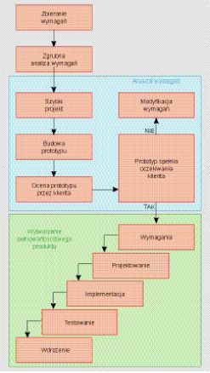
Model prototypowania
Rys.6:Model prototypowania²⁴
24. Rysunek zapożyczony z „Przegląd modeli cyklu życia oprogramowania” , R. Kasprzyk, Software Developer’s Journal 10/2006

Slide 26
Model prototypowania cd.
Charakterystyczną cechą tego modelu jest budowa tzw. „szybkiego projektu”, bez dbałości o jakość.
Prototypowanie jest najczęściej wykorzystywane w fazie uzgadniania wymagań. Prototypy ułatwiają ustalenie wymagań klienta.
W trakcie tworzenia oprogramowania wielokrotnie wykorzystuje się ten sam kod. ²⁵
25. Opracowanie własne na podstawie „Podstawy inżynierii oprogramowania” W. Dąbrowski, K Subieta, Wyd. PJWSTK, Warszawa 2005, str. 14,

Slide 27
Model prototypowania – zalety²⁶
Pokazanie klientowi działającego systemu
Możliwość zapoznania się klienta z działaniem systemu
Pozwala na dokładną analizę wymagań
26. Opracowanie własne na podstawie „Podstawy inżynierii oprogramowania” W. Dąbrowski, K Subieta, Wyd. PJWSTK, Warszawa 2005, str. 14

Slide 28
Model prototypowania – wady²⁷
Wytworzenie prototypu stanowi dodatkowy koszt
Klient nie rozumie, dlaczego budowa systemu trwa tak długo, skoro wcześniej został mu pokazany już działający system
Przywiązanie się klienta do konkretnej funkcji, którą realizuje prototyp, a której może nie realizować system
27. Opracowanie własne na podstawie „Podstawy inżynierii oprogramowania” W. Dąbrowski, K Subieta, Wyd. PJWSTK, Warszawa 2005, str. 14

Slide 29
Model prototypowania – stosowanie²⁸
W przypadku, gdy sprecyzowanie wymagań jest łatwe
W przypadku, gdy w trakcie realizacji nie ma możliwości zmiany wymagań
W systemach mających na celu automatyzację wykonywanej już wcześniej funkcjonalności
28. Opracowanie własne na podstawie „Podstawy inżynierii oprogramowania” W. Dąbrowski, K Subieta, Wyd. PJWSTK, Warszawa 2005, str. 15

Slide 30
Programowanie odkrywcze²⁹
Jedna z modyfikacji tworzenia ewolucyjnego
Ideą jest współpraca z klientem i bieżąca modyfikacja wymagań
W przeciwieństwie do prototypowania bazuje się na tym samym kodzie, który się uaktualnia
29. Opracowanie własne na podstawie materiałów AGH http://brasil.cel.agh.edu.pl/~10sdczerner/page/wytwarzanie_odkrywcze [05.05.2012]

Slide 31
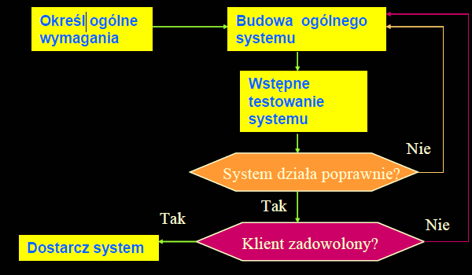
Programowanie odkrywcze
Rys.7:Model programowania odkrywczego³⁰
30. Rysunek zapożyczony z „Przegląd modeli cyklu życia oprogramowania” , R. Kasprzyk, Software Developer’s Journal 10/2006

Slide 32
Programowanie odkrywcze – zalety³¹
Łatwość stosowania w przypadkach niezbyt dobrze sprecyzowanych wymagań
Szybka weryfikacja rezultatów przez klienta
31. Opracowanie własne na podstawie: „Podstawy inżynierii oprogramowania” wykładu 1 dr inż. Waldemara Łabudy dostęp [on-line] http://www.emcist.fm.interia.pl/PIO2.rtf [dnia 05.05.2012]

Slide 33
Programowanie odkrywcze – wady³²
Ograniczenie przy testach – w większości przypadków są realizowane w obecności klienta
Poprzez ciągłą modyfikację istnieje ryzyko zagubienia wstępnie zamyślonego projektu
32. Opracowanie własne na podstawie: „Podstawy inżynierii oprogramowania” wykładu 1 dr inż. Waldemara Łabudy dostęp [on-line] http://www.emcist.fm.interia.pl/PIO2.rtf [dnia 06.05.2012]

Slide 34
Programowanie odkrywcze – stosowanie³³
Stosowany w przypadku nie określonych wymagań
Stosowany w przypadku, gdy prototypowanie nie jest wystarczającym rozwiązaniem
33.Opracowanie własne na podstawie: „Podstawy inżynierii oprogramowania” wykładu 1 dr inż. Waldemara Łabudy dostęp [on-line] http://www.emcist.fm.interia.pl/PIO2.rtf [dnia 06.05.2012]

Slide 35
Realizacja przyrostowa³⁴
Jedna z odmian modelu spiralnego
Opiera się na wybieraniu i realizacji kolejnych elementów , funkcji – ważne by dokonać właściwego podziału, co umożliwi testowanie i weryfikacje postępów
Inkrementacja
34. Opracowanie własne na podstawie materiałów AGH http://brasil.cel.agh.edu.pl/~10sdczerner/page/wytwarzanie_przyrostowe [05.05.2012]

Slide 36
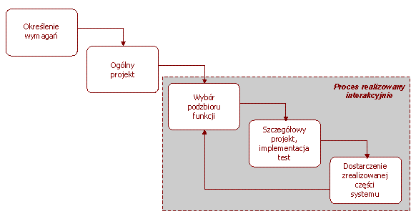
Realizacja przyrostowa
Rys.8:Model realizacji przyrostowej³⁵
35. Rysunek zapożyczony z http://martha_zaj.w.interia.pl/Pliki/lekcja1.html [06.05.2012]

Slide 37
Realizacja przyrostowa – zalety³⁶
Podtrzymywanie kontaktu z klientem
Możliwość jednoczesnej pracy nad kilkoma modułami
Możliwość wcześniejszego przetestowania i wykorzystania pewnej części systemu
36. Opracowanie własne na podstawie: wykładu Marka Piaseckiego dostęp [on-line] http://marek.piasecki.staff.iiar.pwr.wroc.pl/dydaktyka/io_2010/w2.pdf [dnia 06.05.2012];

Slide 38
Realizacja przyrostowa – wady³⁷
Generowanie kosztu, który wynika z niezależnej realizacji fragmentów systemu
37. Opracowanie własne na podstawie: wykładu Marka Piaseckiego dostęp [on-line] http://marek.piasecki.staff.iiar.pwr.wroc.pl/dydaktyka/io_2010/w2.pdf [dnia 06.05.2012];

Slide 39
Realizacja przyrostowa – zastosowanie³⁸
W systemach modułowych
38. Opracowanie własne na podstawie: wykładu Marka Piaseckiego dostęp [on-line] http://marek.piasecki.staff.iiar.pwr.wroc.pl/dydaktyka/io_2010/w2.pdf [dnia 06.05.2012];

Slide 40
Tworzenie z gotowych komponentów³⁹
Tworzenie oprogramowania z gotowych komponentów polega na wykorzystaniu gotowych elementów oprogramowania wcześniej utworzonego lub dostępnego na rynku, aby zmniejszyć koszty.
39. Opracowanie własne na podstawie „Podstawy inżynierii oprogramowania” W. Dąbrowski, K Subieta, Wyd. PJWSTK, Warszawa 2005, str. 16

Slide 41
Tworzenie z gotowych komponentów⁴⁰
Występują dwa rodzaje tworzenia oprogramowania z gotowych komponentów:
Wykorzystanie elementów z wcześniejszych systemów
Zakup elementów od dostawców
40. Opracowanie własne na podstawie „Podstawy inżynierii oprogramowania” W. Dąbrowski, K Subieta, Wyd. PJWSTK, Warszawa 2005, str. 16

Slide 42
Tworzenie z gotowych komponentów –zalety⁴¹
  Duża niezawodność
  Zmniejszenie ryzyka popełnienia błędu lub niespełnieniu wymagań klienta
  Niski koszt przedsięwzięcia
41. Opracowanie własne na podstawie „Podstawy inżynierii oprogramowania” W. Dąbrowski, K Subieta, Wyd. PJWSTK, Warszawa 2005, str. 16

Slide 43
Tworzenie z gotowych komponentów –wady⁴²
  Przygotowanie własnych elementów do nowego systemu może być kosztowne
  Możemy się uzależnić od dostawców gotowych komponentów.
42. Opracowanie własne na podstawie „Podstawy inżynierii oprogramowania” W. Dąbrowski, K Subieta, Wyd. PJWSTK, Warszawa 2005, str. 16

Slide 44
Tworzenie z gotowych elementów – zastosowanie⁴³
Systemy, które są podobne do już istniejących, opierające się na tych samych mechanizmach i wykorzystujących często spotykane rozwiązania
43. Opracowanie własne na podstawie „Podstawy inżynierii oprogramowania” W. Dąbrowski, K Subieta, Wyd. PJWSTK, Warszawa 2005, str. 16

Slide 45
Model spiralny⁴⁴
W modelu spiralnym cyklicznie powtarza się pewne sekwencje działań.
Model spiralny składa się z czterech faz:
Planowanie
Analiza ryzyka
Realizacja, testowanie, wdrożenie
Weryfikacja
44. Opracowanie własne na podstawie „Przegląd modeli cyklu życia oprogramowania” , R. Kasprzyk, Software Developer’s Journal 10/2006

Slide 46
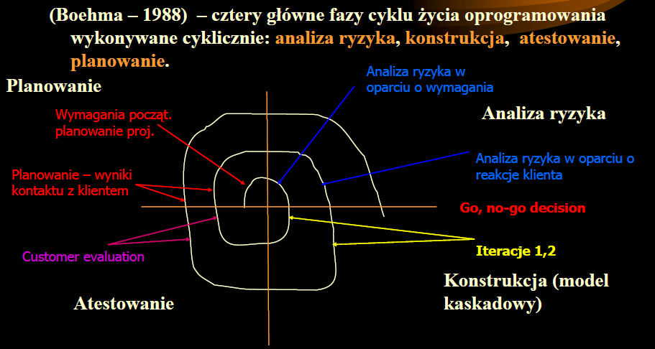
Model spiralny
Rys.9:Model spiralny⁴⁵
45. Rysunek zapożyczony z https://mail.pk.edu.pl/~mareks/modele.pdf

Slide 47
Model spiralny –zalety⁴⁶
Zaletą modelu jest jawne uwzględnienie ryzyka.
Częste kontakty z klientem
Model skupia się na wczesnym eliminowaniu błędów
Model daje możliwość szkolenia użytkowników zanim system informatyczny zostanie utworzony
Model daje duże możliwości modyfikacji bez ponoszenia dużych kosztów
46. Opracowanie własne na podstawie „Podstawy inżynierii oprogramowania” W. Dąbrowski, K Subieta, Wyd. PJWSTK, Warszawa 2005, str. 13

Slide 48
Model spiralny – wady⁴⁷
Wymaga dużych nakładów organizacyjnych
Modyfikacja stwarza ryzyko ignorancji przy identyfikacji wymagań i ich analizie
47. Opracowanie własne na podstawie „Podstawy inżynierii oprogramowania” W. Dąbrowski, K Subieta, Wyd. PJWSTK, Warszawa 2005, str. 13

Slide 49
Model spiralny – zastosowanie⁴⁸
Model ten jest odpowiedni przy systemach, w których często zmieniają się wymagania
48. Opracowanie własne na podstawie „Podstawy inżynierii oprogramowania” W. Dąbrowski, K Subieta, Wyd. PJWSTK, Warszawa 2005, str. 13

Slide 50
Tworzenie formalne oprogramowania⁴⁹
Tworzenie formalne oprogramowania polega na tworzeniu matematycznych specyfikacji systemu i przekształcaniu ich za pomocą metod matematycznych
Tworzenie formalne oprogramowania wymaga specjalistycznej wiedzy. W związku z czym są rzadko używane.
Tworzenie formalne powinno zmniejszyć koszty tworzenia oprogramowania, jednak aby się posługiwać tym modelem, należy zatrudnić osoby posiadające specjalistyczną wiedzę, co de facto powoduje bardzo często wzrost kosztów
49. Opracowanie własne na podstawie „Podstawy inżynierii oprogramowania” W. Dąbrowski, K Subieta, Wyd. PJWSTK, Warszawa 2005, str. 18

Slide 51
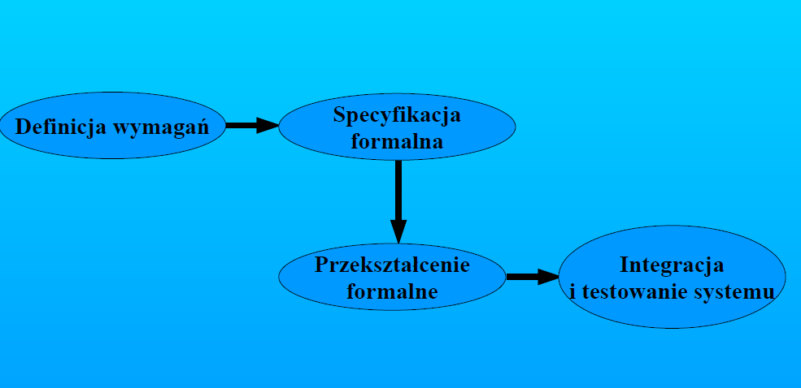
Tworzenie formalne
Rys.10:Tworzenie formalne⁵⁰
50. Rysunek zapożyczony z wykładów Sławomira Wróblewskiego http://neo.dmcs.p.lodz.pl/io5z/io5z_wykl.pdf [10.05.2012]

Slide 52
Tworzenie formalne –zalety⁵¹
Profesjonalny
Kod jest raczej bezbłędny
51. Opracowanie własne na podstawie: wykładu Marka Piaseckiego dostęp [on-line] http://marek.piasecki.staff.iiar.pwr.wroc.pl/dydaktyka/io_2010/w2.pdf [dnia 06.05.2012];

Slide 53
Tworzenie formalne – wady⁵²
Wymaga eksperckiej wiedzy
Skomplikowany
Niepraktyczny
Jest trudny w rozumieniu
52. Opracowanie własne na podstawie: wykładu Marka Piaseckiego dostęp [on-line] http://marek.piasecki.staff.iiar.pwr.wroc.pl/dydaktyka/io_2010/w2.pdf [dnia 06.05.2012];

Slide 54
Tworzenie formalne – zastosowanie⁵³
Jest stasowane jedynie w teorii, bez praktycznego zastosowania w projektach
53. Opracowanie własne na podstawie: wykładu Marka Piaseckiego dostęp [on-line] http://marek.piasecki.staff.iiar.pwr.wroc.pl/dydaktyka/io_2010/w2.pdf [dnia 06.05.2012];

Slide 55
Tworzenie ewolucyjne systemu⁵⁴
Tworzenie ewolucyjne polega na wytworzeniu wstępnego oprogramowania, pokazanie go użytkownikom prosząc o opinie co można udoskonalić. Następnie w oparciu o te opinie wytwarza się poprawione oprogramowanie.
54. Opracowanie własne na podstawie „Inżynieria oprogramowania” Ian Sommerville WNT, 2003, Rozdział 1

Slide 56
Model ewolucyjny –zalety⁵⁵
  Dokładnie spełniamy wymagania klienta
55. Opracowanie własne na podstawie „Inżynieria oprogramowania” Ian Sommerville WNT, 2003, Rozdział 1

Slide 57
Model ewolucyjny – wady⁵⁶
  Trudno jest zobaczyć postęp prac
  Model zwiększa koszty wytworzenia,
  Częste modyfikacje psują strukturę systemu.
56. Opracowanie własne na podstawie „Inżynieria oprogramowania” Ian Sommerville WNT, 2003, Rozdział 1

Slide 58
Model ewolucyjny – stosowanie⁵⁷
Model ewolucyjny jest stosowany dla systemów małych i średnich do 500 tys. wierszy kodu.
Gdy tworzymy prototypy
Gdy klient nie może określić swoich wymagań.
Gdy ciężko nam określić wymagania.
57. Opracowanie własne na podstawie „Inżynieria oprogramowania” Ian Sommerville WNT, 2003, Rozdział 1

Slide 59
Bibliografia
„Podstawy inżynierii oprogramowania” W. Dąbrowski, K Subieta, Wyd. PJWSTK, Warszawa 2005,
„Inżynieria oprogramowania” Ian Sommerville WNT, 2003,
„Przegląd modeli cyklu życia oprogramowania” , R. Kasprzyk, Software Developer’s Journal 10/2006.
Materiały AGH dostęp on-line: materiałów AGH dostęp [on-line] http://zasoby.open.agh.edu.pl/~10sdczerner/page/wstep
„Podstawy inżynierii oprogramowania” wykładu 1 dr inż. Waldemara Łabudy dostęp [on-line] http://www.emcist.fm.interia.pl/PIO2.rtf
Wykład Marka Piaseckiego dostęp [on-line] http://marek.piasecki.staff.iiar.pwr.wroc.pl/dydaktyka/io_2010/w2.pdf
Wykład Sławomira Wróblewskiego dostęp [on-line] http://neo.dmcs.p.lodz.pl/io5z/io5z_wykl.pdf

